Slide 1
OpenStack
Intro & Basic Components
Kasidit Chanchio
Department of Computer Science
Faculty of Science & Technology
Thammasat University
https://www.facebook.com/vasabilab/
https://github.com/kasidit/

Slide 2
Outline
พื้นฐานของ Cloud Computing
OpenStack คืออะไร
ความสามารถและบริการของ OpenStack
โครงสร้างพื้นฐานของ OpenStack
สรุป

Slide 3
คำนิยามของ Cloud Computing
Cloud Computing คือ Distributed Computing อย่างหนึ่ง [2] https://en.wikipedia.org/wiki/Cloud_computing
จาก National Institute of Standard and Technology ของ USA Cloud Computing มีลักษณะเฉพาะดังนี้
On-demand self service
Broad Network Access
Resource Pooling
Rapid Elasticity
Measured Services

Slide 4
ลักษณะห้าประการ ของระบบ Cloud
On-demand self service: ผู้ไช้เรียกไช้ได้เมื่อต้องการและทำได้ด้วยตนเอง
Broad Network Access: ผู้ไช้เข้าถึงและไช้งานได้อย่างกว้างขวางผ่านระบบเครือข่าย
Resource Pooling: ผู้ไช้ๆงานทรัพยากรร่วมกันทำให้การไช้งานทรัพยากรมีประสิทธิภาพ
Rapid Elasticity: ผู้ไช้สามารถขยายหรือลดการไช้งานได้อย่างยืดหยุ่นตามความต้องการที่เปลี่ยนไป
Measured Services: ผู้ไช้สามารถวัดปริงานการไช้ทรัพยากรของตนได้อย่างถูกต้อง และสามารถวัดประสิทธิภาพการไช้งานได้

Slide 5
ชนิดของ Cloud ตาม Layer ของการไช้งาน
Software As A Service (SaaS)
ระบบ Distributed System ที่มีคุณสมบัติห้าประการของ Cloud ที่ให้บริการ Application Software แก่ผู้ไช้
Platform As A Service (PaaS)
ระบบ Distributed System ที่มีคุณสมบัติห้าประการของ Cloud ที่ให้บริการ Software Development แก่ผู้ไช้
Infrastructure As A Service (IaaS)
ระบบ Distributed System ที่มีคุณสมบัติห้าประการของ Cloud ที่ให้บริการ Computing Infrastructure แก่ผู้ไช้

Slide 6
ชนิดของ Cloud ตามขอบเขตของการไช้งาน
Public Cloud
Public Cloud ให้บริการบน Internet
ผู้ไช้แต่ละคนเสียค่าไช้จ่ายแบบ Pay as you go
ให้บริการ For everyone
เซริฟเวอร์ตั้งอยู่ที่ data center ของบริษัทที่ให้บริการ Cloud
Private Cloud
Private Cloud ให้บริการบน intranet ของบริษัทใดบริษัทหนึ่ง หรือ
Organization เสียค่าไช้จ่ายทั้งหมด
ให้บริการคนใน organization
เซริฟเวอร์ตั้งอยู่ใน organization

Slide 7
Hybrid Cloud
ผสานการใช้งานทั้ง private และ public cloud
Use case 1: ประมวลผลบน private ก่อนแล้วขยายการทำงานแบบเดียวกันไปทำบน public เมื่อความต้องการเพิ่ม
Use case 2: ประมวลผลส่วนสำคัญบน private และไช้ public สำหรับเก็บข้อมูลหรือไช้สำหรับการประมวลผลแบบใดแบบหนึ่งที่มีปริมาณมาก การควบคุมทำโดยส่วนที่รันที่ private cloud
Use case 3: กระจายงานไปทั้ง private และ public ยกตัวอย่างเช่นการแบ่งข้อมูลเป็นชิ้นย่อยๆและกระจายข้อมูลไปเก็บต่างที่เพื่อความปลอดภัยจากการจารกรรม

Slide 8
Software Layers: Basic Computer
Applications
OS
Hardware: Computers/
Network/Storage

Slide 9
Software Layers: Virtualization
Virtual Machine
Virtual Machine
Virtual Machine
Virtual Machine
Has
Apps/OS/HW
inside
Hypervisor
Vmware/kvm/
hyper-v/qemu
OS
Computers (multicores + ram)
Network/Storage

Slide 10
Software Layers: IaaS
Virtual Machine
Cloud Management System (virtual machine, network, storage)
Hypervisor
Hypervisor
Hypervisor
OS
OS
OS
Computers (multicores + ram)
Network/Storage
Computers (multicores + ram)
Network/Storage
Computers (multicores + ram)
Network/Storage

Slide 11
Virtual Machine
Virtual Machine
Virtual Machine
Virtual Machine
Cloud Management System
Hypervisor
Hypervisor
Hypervisor
OS
OS
OS
Computers (multicores + ram)
Network/Storage
Computers (multicores + ram)
Network/Storage
Computers (multicores + ram)
Network/Storage

Slide 12
Software Layers: PaaS
Virtual Machine
Virtual Machine
Application
Application
PaaS System (Software Development Platform)
OS
OS
OS
Computers (multicores + ram)
Network/Storage
Computers (multicores + ram)
Network/Storage
Computers (multicores + ram)
Network/Storage

Slide 13
Software Layers: SaaS
Virtual Machine
Virtual Machine
Mail/Object
Mail
SaaS System (Application)
OS
OS
OS
Computers (multicores + ram)
Network/Storage
Computers (multicores + ram)
Network/Storage
Computers (multicores + ram)
Network/Storage

Slide 14
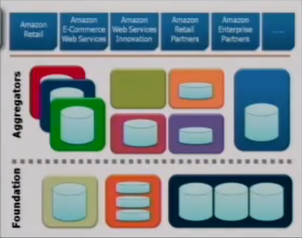
การเกิดขึ้นของระบบ Cloud
Amazon มีดาต้าเซนเตอร์ขนาดใหญ่สำหรับธุรกิจขายหนังสือของเขา ซึ่งมีความซับซ้อนมาก
ทำให้มีความจำเป็นที่จะต้องสำรวจความต้องการระบบฮารด์แวร์และซอฟต์แวร์เพื่อรองรับความต้องการไช้คอมพิวเตอร์ของแผนกต่างๆ
มีการวิเคราะห์ dependency ของระบบต่างๆ
จำเป็นต้องมีผู้รับผิดชอบส่วนต่างๆ
Amazon กำหนดให้ developer ทุกคนระบุ API สำหรับติดต่อกับ software ที่สร้างขึ้นอย่างชัดเจนและการทำงานร่วมกันของซอฟต์แวร์ต่างๆต้องเกิดขึ้นผ่านเอพีไอเท่านั้น
ตอนแรกเอพีไอไช้ภายใน Amazon และหลังจากนั้นได้มีการนำออกมานำเสนอให้ผู้ไช้ทั่วไป
ที่มา [3] http://aws.amazon.com/

Slide 15
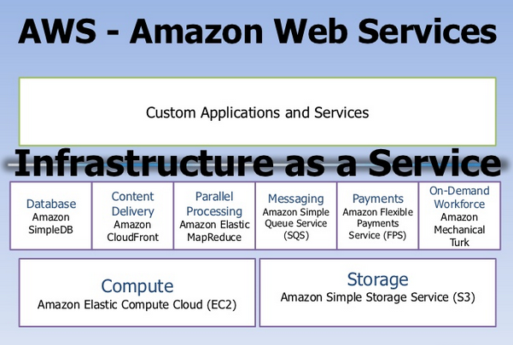
AWS
ที่มา http://aws.amazon.com/

Slide 16
Outline
OpenStack คืออะไร
ความสามารถและบริการของ OpenStack
โครงสร้างพื้นฐานของ OpenStack
เรียนรู้ด้วยตนเองและทำด้วยตนเองได้
สรุป

Slide 17
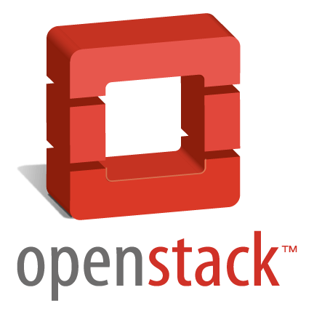
คืออะไร

Slide 18



OpenStack คืออะไร
OpenStack เป็นโครงการที่ประกอบไปด้วยกลุ่มคนและซอฟต์แวร์
People คือองค์ประกอบที่สำคัญที่สุดของ OpenStack เริ่มต้นจากกลุ่มคนจาก NASA และบริษัท Rackspace ร่วมกันพัฒนา Open Source Cloud Management Software ที่สามารถให้บริการได้แบบ Amazon Web Services
อ้างอิง https://www.wired.com/2012/04/openstack-3/
มีการบริหารจัดการเป็น Foundation เปิดโอกาสให้ทุกบริษัทเข้าร่วม
สร้างสังคมส่งเสริมธุรกิจและในขณะเดียวกันมีการให้และช่วยเหลือกัน
ทุกคนสามารถ contribute หรือให้ในสิ่งที่ตนถนัด

Slide 19

OpenStacker
มีผู้เข้าร่วม contribute codes เป็นจำนวนมาก รวมทั้งบริษัทใหญ่ๆเช่น vmware, IBM, Red-hat, Dell, Mirantis, HP, Google อื่นๆ
มี OpenStack Foundation เป็นผู้บริหารจัดการ
มีการจัด Event (Tech/Fun) เพื่อแนะนำ Software อย่างต่อเนื่อง
มีฐานความรู้จากผู้พัฒนาระบบและจากผู้ใช้บน Internet
มี Activity Report Bugs และการแก้ไข Bugs อยู่ตลอด
ผ่านการใช้งานจริงมาหลายปีและมีองค์กรที่นำไปใช้งานจริงในระดับ Production เป็นจำนวนมาก
มี Vendor หลายแห่ง Offer OpenStack ที่มีความสามารถพิเศษ

Slide 20
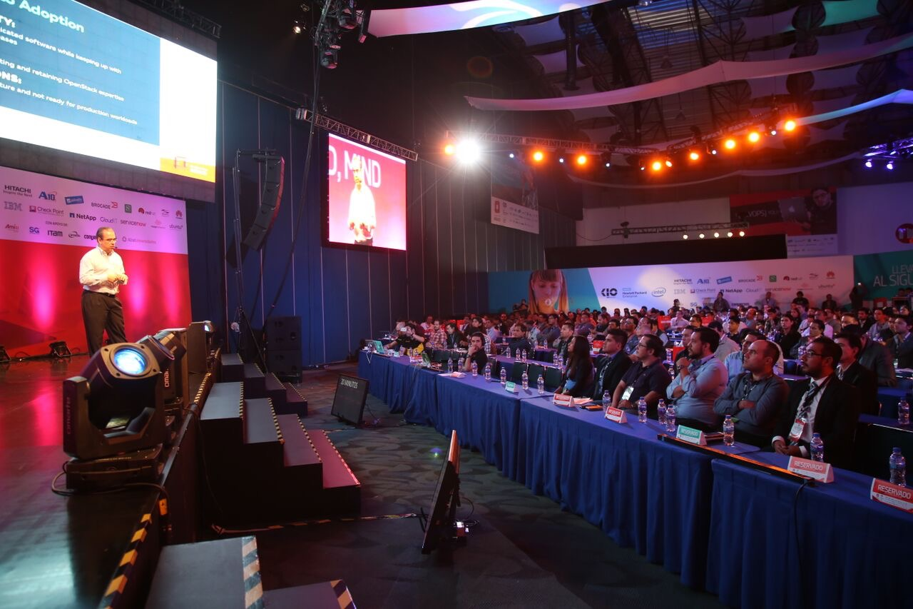
More than 70,000 registered community members
649 supporting organizations
181 countries represented
116 global user groups

Slide 21

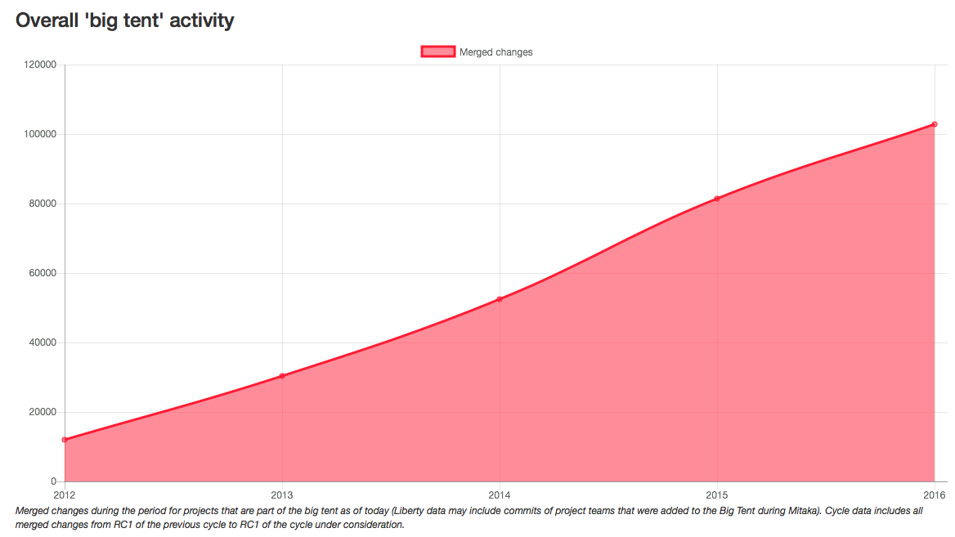
Developers and contributions growing YoY
In 2016 alone, there were 3,479 developers who contributed to OpenStack
The number of merged changes grew 26% in 2016
And in 2016, OpenStack added the greatest number of new contributors with 1,631 new developers out of the 3,479

Slide 22
แนะนำ OpenStack Software
OpenStack เป็นซอฟต์แวร์บริหารจัดการๆประมวลผลแบบกลุ่มเมฆ Cloud Management Software แบบ Open Source http://www.openstack.org
Version ปัจจุบันชื่อว่า OpenStack Queens (ปีที่ 8)
เริ่มต้นเป็น IaaS แต่ในปัจจุบันให้บริการทั้ง PaaS และ SaaS
อนุญาติให้ผู้ไช้สร้าง Public Cloud เพื่อให้บริการ Cloud สาธารณะ
อนุญาติให้ผู้ไช้สร้าง Private Cloud ในองค์กร เพื่อให้บริการ Cloud ภายในองค์กรโดยใช้ทรัพยากรของตนเอง

Slide 23
ความสามารถและบริการของ

Slide 24
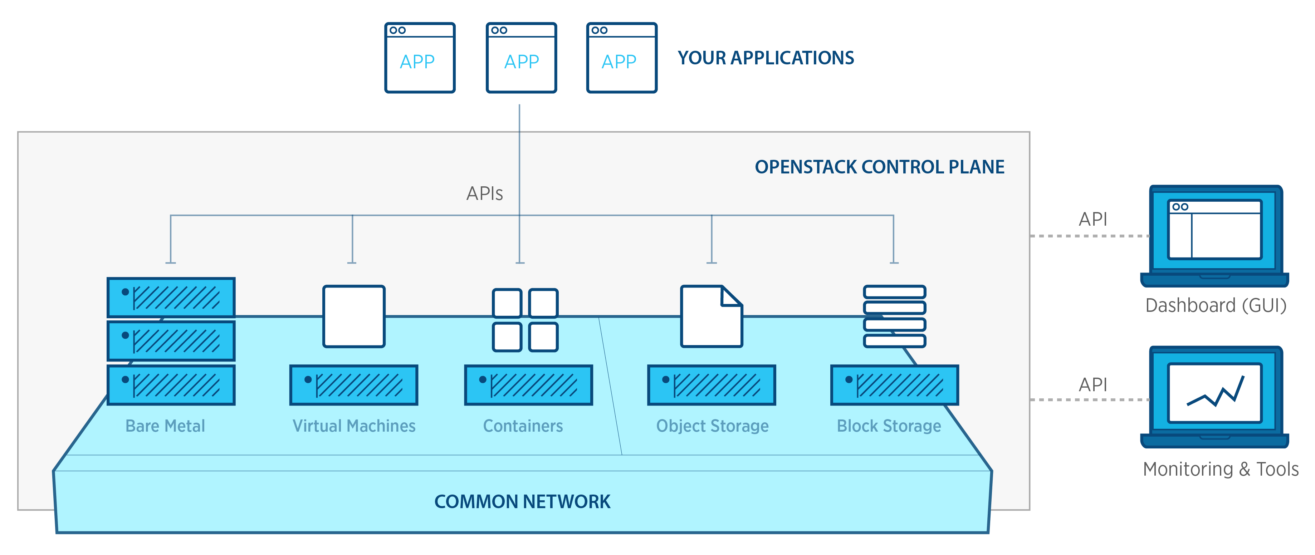
Features
ให้บริการจัดสรรทรัพยาการหน่วยประมวลผล เช่น Virtual Machines และ Container และ Bare Metal (เครื่องจริง)
ให้บริการจัดการระบบเครือข่าย virtual networks
ให้บริการจัดการระบบจัดเก็บข้อมูล Object Storage และ Block Storage
ให้บริการประสาน (Orchestrate) การปฏิบัติงานของส่วนประกอบต่างๆ
มี Web GUI, CLI, โปรแกรมมิ่ง API, และ Monitoring Tools
เชื่อถือได้ Reliable

Slide 25
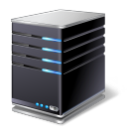
OpenStack ให้บริการอะไร?

Slide 26

1. บริการและจัดการ Virtual Machines
ผู้ใช้สามารถระบุสิ่งเหล่านี้ได้เมื่อสร้าง VM
จำนวน CPU, ขนาด Memory, ขนาด Disk
Security Groups ระบุว่าใช้ ports ใดบ้าง
NICs และ Networks ที่เชื่อมต่อ, etc.
NOVA
FIREWALL RULES
(Security Groups)
Notes:
Security from the beginning

Slide 27
2. บริการและจัดการ Virtual Networks
Fixed IP
10.0.45.7
10.0.44.12
router
router
10.0.44.0/24
subnet
10.0.45.0/24
router
NEUTRON
สร้าง local networks/subnets ได้หลาย networks และกำหนดการเชื่อมต่อระหว่าง networks ได้หลากหลายรูปแบบ

Slide 28
2. บริการและจัดการ Virtual Networks
Fixed IP
10.0.45.7
10.0.44.12
10.0.44.0/24
subnet
10.0.45.0/24
NEUTRON
หากต้องการให้ VM ใดของคุณเป็น web server ให้บริการบน Internet …
61.91.207.1
61.91.207.2
61.91. x. y
Floating IP
Pool on Internet

Slide 29
2. บริการและจัดการ Virtual Networks
Fixed IP
10.0.45.7
10.0.44.12
NEUTRON
NAT
61.91.207.1
61.91.207.2
61.91. x. y
สามารถทำ NAT ด้วยการ Associate Floating IP กับ Fixed IP ได้อย่างง่ายดาย
Floating IP
Pool

Slide 30
3. บริการและจัดการ Virtual Storages
CINDER
สามารถ Attach Block Storage เข้ากับ VM

Slide 31
3. บริการและจัดการ Virtual Storages
MANILA
สามารถสร้าง Shared Storage ให้ VMs ใช้ร่วมกัน

Slide 32
3. บริการและจัดการ Virtual Storages
SWIFT
OBJECT STORAGE

Slide 33
4. บริการและจัดการ เครื่องจริง
IRONIC
สามารถ allocate และบริหารจัดการเครื่องจริงให้ผู้ใช้ได้

Slide 34
5. บริการและจัดการ Container
MAGNUM
จัดการด้วย
Kubernetes
BAY
ผู้ใช้สามารถเลือกซอฟต์แวร์จัดการ container และกำหนดว่าจะรัน container บน VM หรือเครื่องจริงได้

Slide 35
6. บริการประสานงาน Orchestration
HEAT
สามารถประสานการสร้างและทำลาย instances และทำ auto-scaling

Slide 36
7. เชื่อถือได้ Reliable
เมื่อ server เสียหายบางส่วนส่วนที่ไม่เกี่ยวข้องทำงานต่อได้และทุกอย่างกลับมาเมื่อซ่อม server แล้ว
HIGH AVAILABILITY

Slide 37
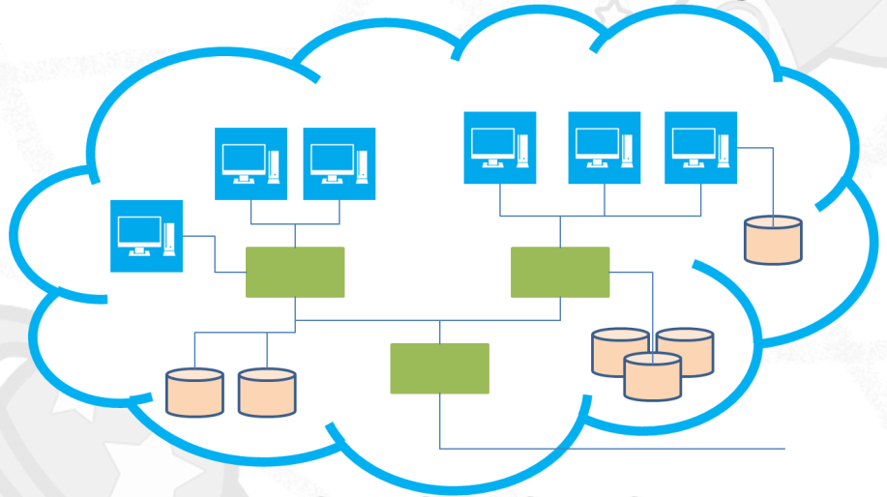

7. บริการผู้ใช้หลาย Project ได้พร้อมกัน
Member
Admin
MULTI-TENANT

Slide 38
โครงสร้างพื้นฐานของ

Slide 39
Core Components
Keystone: ให้บริการ authentication
Glance: ให้บริการจัดการ virtual machine image & snapshots
Nova: ให้บริการจัดการ virtual machine
Neutron: ให้บริการ virtual network
Horizon: ให้บริการ Web-based User Interface
Cielometer: ให้บริการวัดปริมาณการใช้ resources (CPU, Mem, Net, etc) และส่ง Notify ตามเงื่อนไขที่ผู้ใช้กำหนด
Swift: ให้บริการ object storages
Cinder: ให้บริการ block storages

Slide 40
หลักการของ OpenStack
ความปลอดภัยสำคัญที่สุด
การใช้บริการทุก component ต้องผ่านการ authentication โดย keystone
มี security group หรือ Firewall rules สำหรับทุก virtual machines
ระบบต้องทนทานต่อความผิดพลาด
การสื่อสารทำผ่าน Persistent Message Queue (RabbitMQ)
Component กลับมาทำงานได้ตามปกติในภายหลัง
มีบริการ High Availability สำหรับ Virtual Networks

Slide 41
หลักการของ OpenStack (cont)
การสั่งงานทุก component ต้องมีมาตรฐานเดียวกัน
ทุก component ต้องมี API ที่ชัดเจน
การสั่งงานและประสานงานระหว่าง component ทำผ่าน API เท่านั้น
สร้าง service ใหม่โดยใช้ของเดิมที่มีอยู่
E.g. sahara ใช้ compute, glance, heat, ironic.
ปฏิบัติงานร่วมกับ software อื่นได้
มี plugin drivers สำหรับติดต่อกับ Hardware และ software แบบต่างๆ
เชื่อมต่อและทำงานร่วมกันกับเทคโนโลยีอื่นๆได้ เช่น SDN, OpenDayLight, OVN, ONOS

Slide 42
เริ่มต้นจาก Servers และ LAN
LAN Network
Server 1
Server 2
Server 3
Server 4

Slide 43
สร้าง Physical Layer
Management Network
controller
network
compute
compute1
VLAN Network:
External Network
Data Tunnel Network

Slide 44
สร้าง OS Layer + Utils
Management Network
controller
network
compute
compute1
Linux
Linux
Linux
Linux
web
mysql
mq
VLAN Network:
External Network
Data Tunnel Network

Slide 45

หัวปลาหมึกและหนวดปลาหมึก
Management Network
controller
network
compute
compute1
VLAN Network:
External Network
Data Tunnel Network

Slide 46
keystone
Management Network:
controller
network
compute
compute1
Keystone
VLAN Network:
External Network:
Data Tunnel Network

Slide 47
glance
Management Network:
controller
network
compute
compute1
Keystone
Glance
VLAN Network:
External Network:
Data Tunnel Network

Slide 48
nova
Management Network:
controller
network
compute
compute1
Keystone
nova
nova
nova
Glance
VLAN Network:
External Network:
Data Tunnel Network

Slide 49
neutron
Management Network:
controller
network
compute
compute1
Keystone
neutron
nova
nova
nova
neutron
neutron
Glance
neutron
VLAN Network:
External Network:
Data Tunnel Network

Slide 50
Horizon and others
Management Network:
controller
network
compute
compute1
Keystone
neutron
nova
nova
Horizon
nova
neutron
neutron
Glance
neutron
VLAN Network:
others
External Network:
Data Tunnel Network

Slide 51
Basic openstack
Management Network:
controller
network
compute
compute1
Keystone
neutron
nova
nova
Horizon
nova
neutron
neutron
Glance
neutron
VLAN Network:
others
External Network:
Data Tunnel Network

Slide 52
Over the years
Mature Object (Swift) และ Block Storage (Cinder) services
ให้บริการ IaaS PaaS SaaS และอื่นๆด้วย
เพิ่มความสามารถและความน่าเชื่อถือของบริการที่มีอยู่
เพิ่มการทำ High Availability ให้ OpenStack Services
ทำให้ Document ดีขึ้นและตรงกับความเป็นจริง
ทำให้การ Installation ง่ายขึ้น
ส่งเสริมการ Integration กับเทคโนโลยีอื่นๆและรองรับ vendor ได้หลายเจ้า

Slide 53
Opendaylight,
OVN,
ONOS
Management
Network
controller
network
compute
compute1
Keystone
neutron
nova
nova
Horizon
nova
neutron
neutron
Glance
neutron
VLAN Network
others
External Network
Data Tunnel Network

Slide 54
สรุป
ในปัจจุบัน OpenStack เป็น Software ที่ Features พร้อมสำหรับใช้งานเป็น Production Public และ Private Cloud
OpenStack คือกลุ่มและองค์กรคนที่ทำงานร่วมกันเพื่อนำไปใช้งานของแต่ละคนอย่างมีประสิทธิภาพ (เช่น Linux)
เป็น Software ที่ปรับตัวทำงานร่วมกับเทคโนโลยีอื่นๆได้ แต่ในขณะเดียวกันก็รักษาแนวทางของตนเอง
ความเข้าใจ OpenStack ตั้งแต่การติดตั้งยังเป็นพื้นฐานที่สำคัญสำหรับการใช้งาน การทำ Admin และ การพัฒนาต่อยอดเพิ่ม Component
OpenStack ทำให้ผู้ใช้มีระบบ cloud ของตนเองและพึ่งตนเองได้

Slide 55
Thank You Questions?

